Slide 1
PAREDES DE NAVA
Paredes de Nava es una localidad palentina que está situada a una distancia de 20 km de Palencia capital.
Tiene una población de, aproximadamente, 2000 habitantes.
Está enclavada en la comarca de Tierra de Campos y podremos:
Visitar diversas construcciones mudéjares
Admirar los órganos barrocos de las iglesias de Santa Eulalia y de Santa María
Acercarnos hasta el Canal de Castilla y observar los edificios anexos conocidos como Casas del Rey
Desplazarnos a la Laguna de la Nava para observar la gran diversidad natural (Parte de su término municipal está integrado dentro de la correspondiente Zona de Especial Protección para las Aves (ZEPA))
La imagen del fondo y la de la diapositiva están extraídas de la página web http://paredesdenava.com/

Slide 2
PAREDES DE NAVA
Mudéjar
Naturaleza
Órganos
Canal de Castilla

Slide 3
PAREDES DE NAVA
Mudéjar
El término mudéjar alude a los musulmanes que siguieron profesando su religión y sus costumbres en aquellos territorios que, con el avance de la Reconquista hacia el sur de España, pasaban a dominio cristiano.
Se da un nuevo tipo de material, el ladrillo y una nueva decoración superpuesta a elementos constructivos cristianos y musulmanes.
Las estructuras arquitectónicas y los materiales son modestos, pero se logra un gran realce mediante el trabajo ornamental del ladrillo, yeso y madera

Slide 4
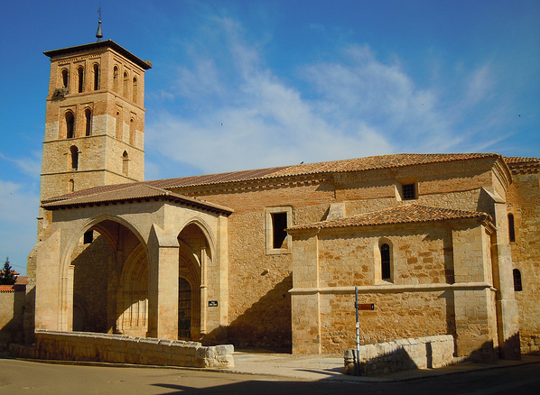
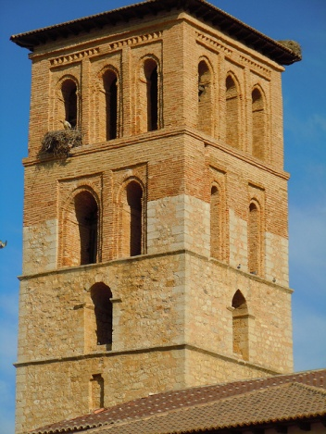
PAREDES DE NAVA
Mudéjar
TORRES MUDÉJARES
Iglesia de San Juan
Detalle de la torre mudéjar
Imágenes sacadas del blog: http://seordelbiombo.blogspot.com.es/ (autor Vicente Camarasa )

Slide 5
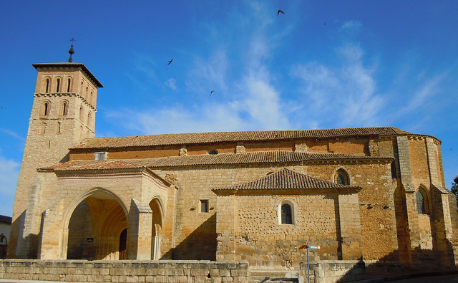
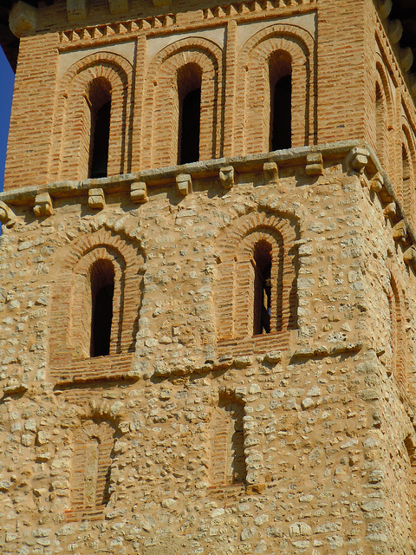
PAREDES DE NAVA
Mudéjar
TORRES MUDÉJARES
Iglesia de Santa María
Detalle de la torre mudéjar
Imágenes sacadas del blog: http://seordelbiombo.blogspot.com.es/ (autor Vicente Camarasa )

Slide 6
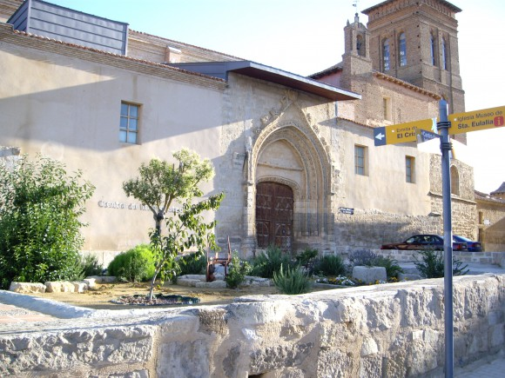
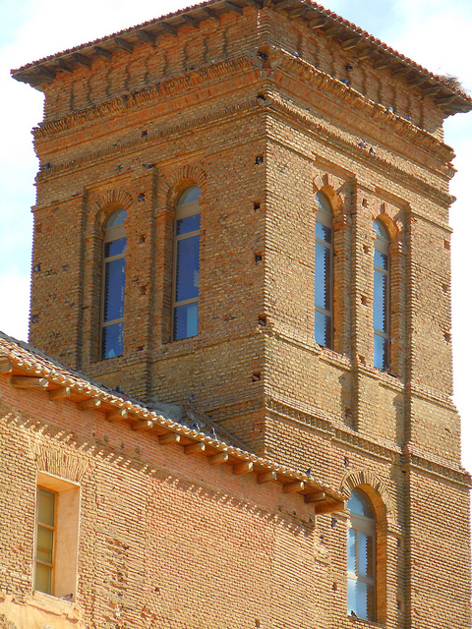
PAREDES DE NAVA
Mudéjar
TORRES MUDÉJARES
Detalle de la torre mudéjar
Iglesia de San Martín (actualmente convertida en Centro de Interpretación de Tierra de Campos)
Imagen sacada del blog: http://seordelbiombo.blogspot.com.es/ (autor Vicente Camarasa )
Imagen tomada de l http://paredesdenava.es/

Slide 7
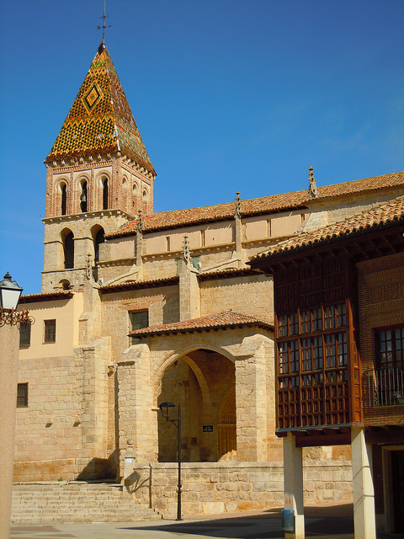
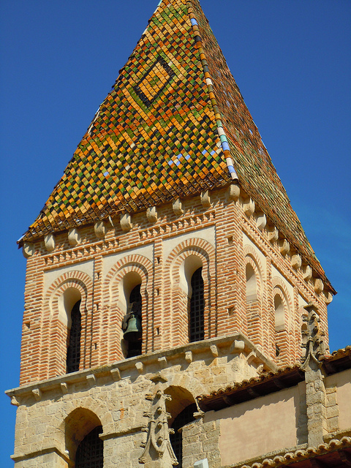
PAREDES DE NAVA
Mudéjar
TORRES MUDÉJARES
Detalle de la torre mudéjar
Iglesia de Santa Eulalia
Imágenes sacadas del blog: http://seordelbiombo.blogspot.com.es/ (autor Vicente Camarasa )

Slide 8
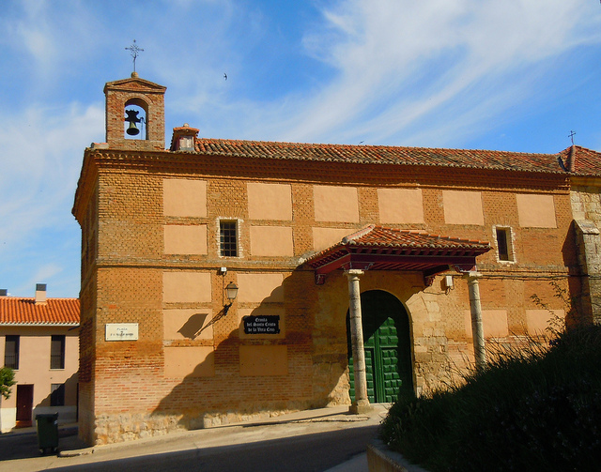
PAREDES DE NAVA
Mudéjar
ERMITA MUDÉJAR
Ermita de la Vera Cruz
Imagen sacada del blog: http://seordelbiombo.blogspot.com.es/ (autor Vicente Camarasa )

Slide 9
PAREDES DE NAVA
Órganos
En Paredes de Nava hay dos órganos barrocos, construidos por Tadeo Ortega a finales del S XVIII
- Órgano de la iglesia de Santa Eulalia
- Órgano de la iglesia de Santa María

Slide 10
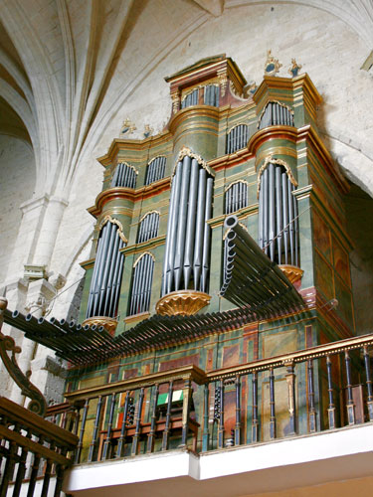
PAREDES DE NAVA
Órganos
ÓRGANO DE LA IGLESIA DE SANTA EULALIA
Decoración sobria, con jaspeados en verde y ocre con listones y tallas doradas en las bases y los remates de los torreones con medallones y florones en la parte superior (realizada por Juan Mata).
Foto tomada de :http://www.organosdepalencia.com/

Slide 11
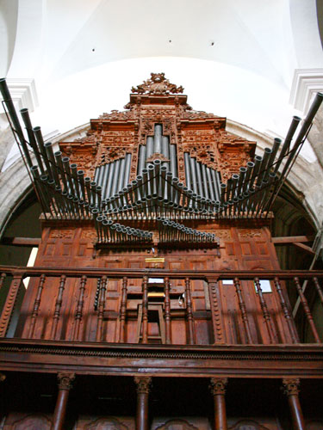
PAREDES DE NAVA
Órganos
ÓRGANO DE LA IGLESIA DE SANTA MARÍA
La caja es de madera profusamente tallada, sin pintar ni dorar. Es de fecha anterior y fue aumentada en profundidad por Tadeo Ortega, trasladando las puertas de acceso al interior desde los costados del pedestal a la espalda del órgano. La obra anterior a Tadeo Ortega parece ser de Juan Francisco de Toledo en el año 1766.
Foto tomada de :http://www.organosdepalencia.com/

Slide 12
PAREDES DE NAVA
Canal de Castilla
EL CANAL DE CASTILLA, es uno de los proyectos más relevantes de ingeniería civil de la España Ilustrada, el objetivo principal de su construcción fue servir como vía fluvial de comunicación y transporte que solucionase el problema de aislamiento al que estaba sometida la meseta castellana y leonesa
Las obras de este grandioso proyecto dieron comienzo el 16 de julio de 1753 en Calahorra de Ribas, en el tramo conocido como Ramal de Campos. Al año de haberse iniciado se paralizan, habiéndose construido hasta ese momento 25 km aguas abajo, desde Calahorra de Ribas a Sahagún el Real (cerca de Paredes de Nava).
Posteriormente, en el año 1759 las obras se reanudan, pero esta vez se acuerda iniciarlas en el estrecho de Nogales, cerca de Alar del Rey, comenzando de esta forma la construcción del Ramal del Norte, siendo finalizadas las obras de este ramal en agosto de 1791, cuando las aguas del Norte se unen con las del Ramal Campos en el lugar de Calahorra de Ribas.

Slide 13
PAREDES DE NAVA
Canal de Castilla
Al año siguiente de la finalización de las obras del Ramal Norte se inicia la navegación en el tramo comprendido entre Sahagún el Real (Paredes de Nava) y Alar del Rey, a la vez que se comienzan las obras del Ramal Sur desde El Serrón (Grijota) hacía Valladolid.
La Guerra de la Independencia y la posterior etapa de crisis política, económica y social que atravesó España, ocasionaron grandes destrozos en lo ya construido, y obligaron a paralizar las obras en Soto Alburez cerca de Dueñas (Palencia). Era el año 1804.
Aunque la navegación comenzó por el ramal Campos-Norte a finales del siglo XVIII, la época de mayor esplendor tuvo lugar una vez concluido todo su recorrido actual, entre los años 1850-1860, cuando las barcas que surcaban el Canal superaban las 350, la mayoría de ellas de propiedad privada.

Slide 14
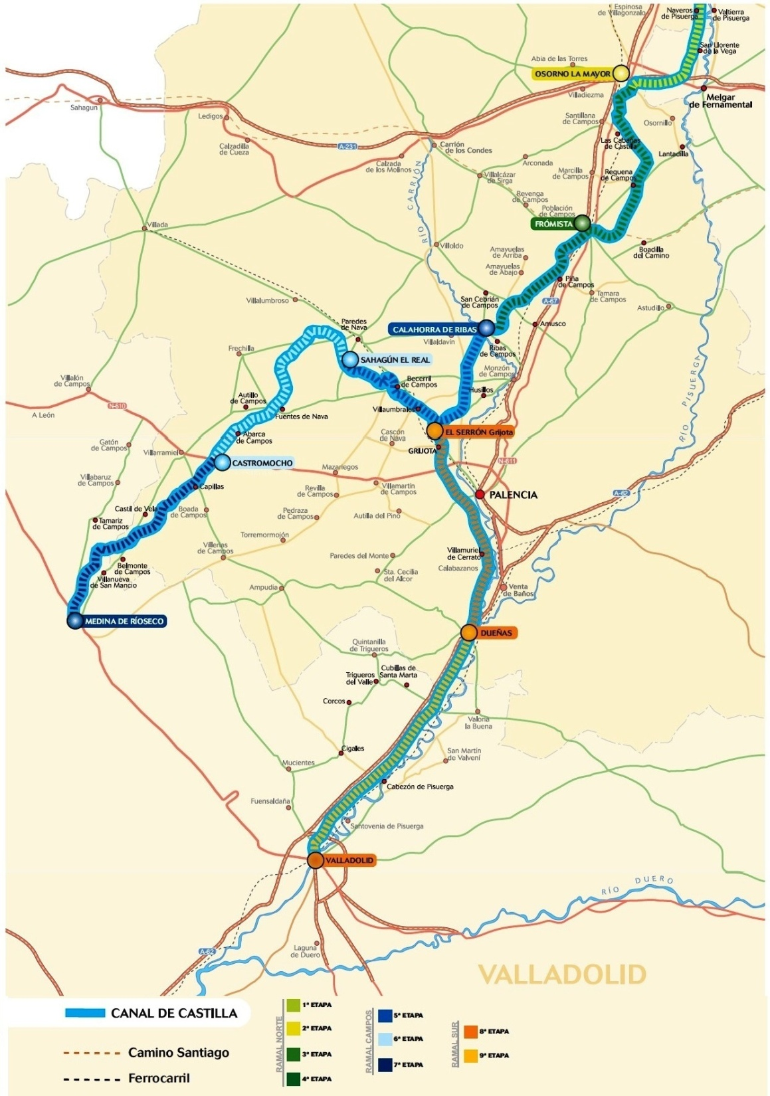
PAREDES DE NAVA
Canal de Castilla
Mapa del canal de Castilla donde pueden observarse los distintos ramales
Imagen tomada de http://www.expreso.info/

Slide 15
PAREDES DE NAVA
Canal de Castilla
El Canal a su paso por Paredes de Nava
Entre los años 1759 a 1791 las obras quedan paralizadas en el ramal de campos, siendo esta la época de mayor actividad en Paredes, debido a que era el punto de arranque de la ruta.
Se construyen varios edificios anexos a la orilla del Canal, como son las Casas del Rey, importante complejo de almacenamiento que servía, además, como lugar de descanso a los barqueros y a los animales de transporte
Por la localidad de Paredes de Nava, transcurren un total de 13 km, y posee un total de tres puentes. A lo largo de todos sus caminos de sirga podremos disfrutar de unas agradables rutas naturales.

Slide 16
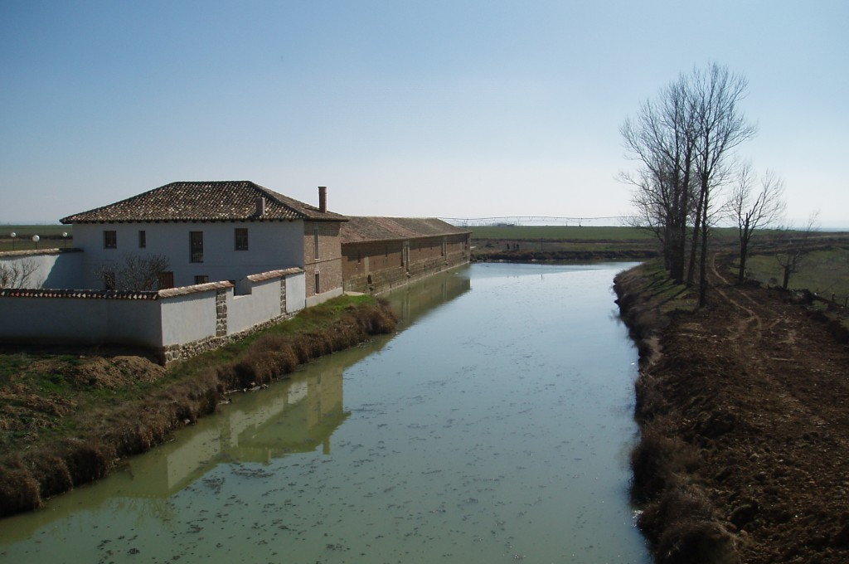
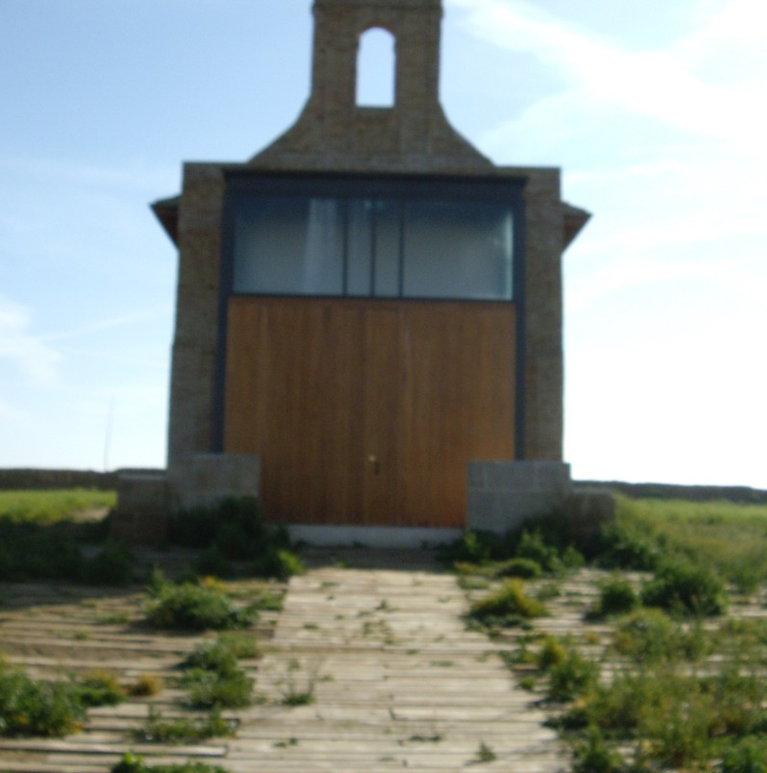
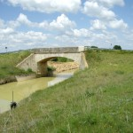
PAREDES DE NAVA
Canal de Castilla
El Canal a su paso por Paredes de Nava
Canal y Casas del Rey
Ermita Casas del Rey
Puente Nevilla
Imágenes tomadas de http://paredesdenava.es/

Slide 17
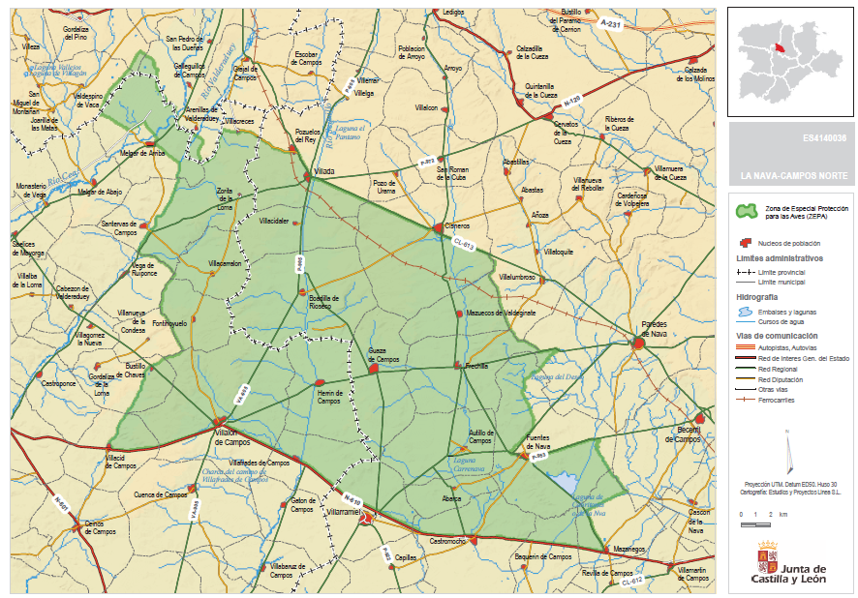
PAREDES DE NAVA
Naturaleza
Parte de su término municipal está integrado dentro de la Zona de Especial Protección para las Aves (ZEPA) denominada La Nava - Campos Norte perteneciente a la Red Natura 2000
Mapa tomado de: http://rednatura.jcyl.es/
Laguna de la Nava

Slide 18
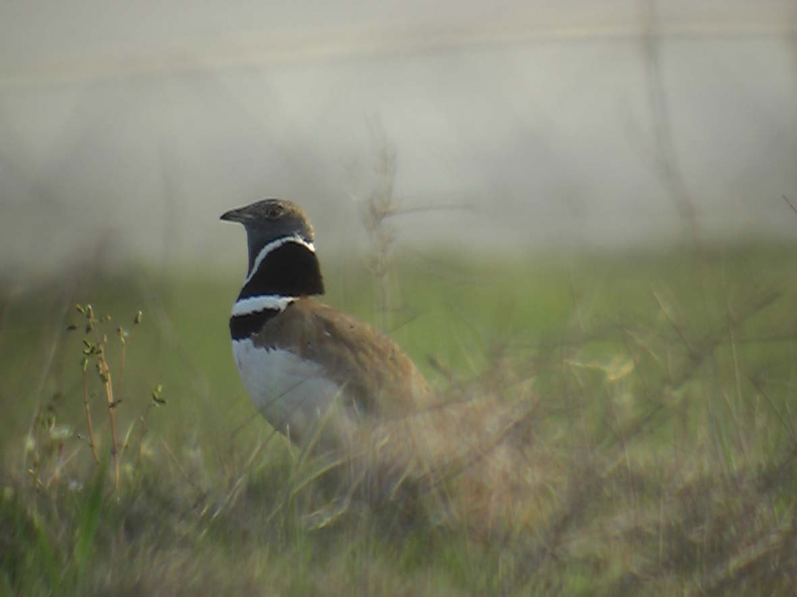
PAREDES DE NAVA
Naturaleza
La Laguna de La Nava es uno de los humedales de mayor interés en el conjunto de Castilla y León, con importancia también a nivel nacional e internacional
Especies destacables de aves presentes :
La población reproductora de Sisón (Tetrax tetrax), de 40-50 machos, tiene importancia regional e internacional
Imagen tomada de la página http://www.naturcampos.com/

Slide 19
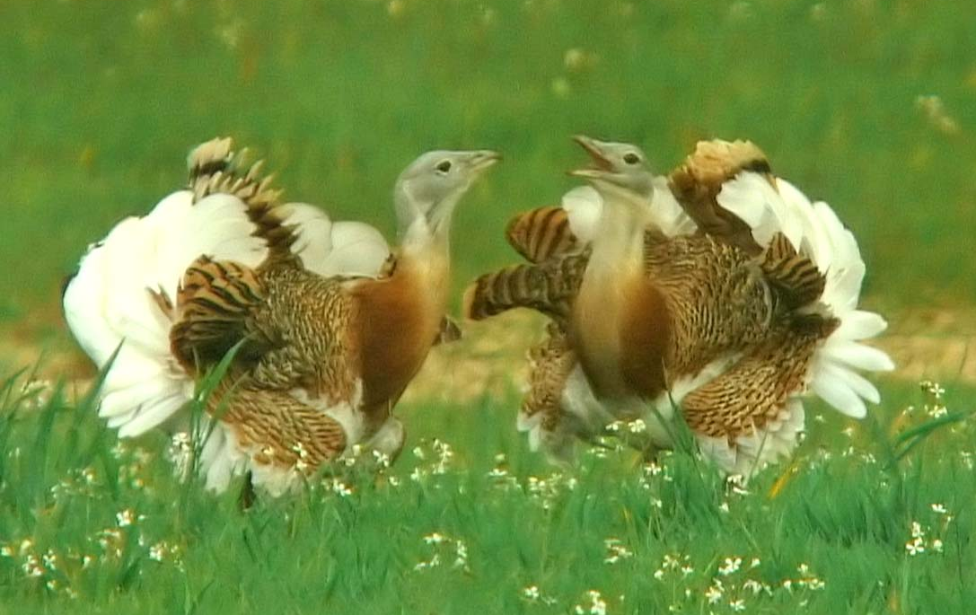
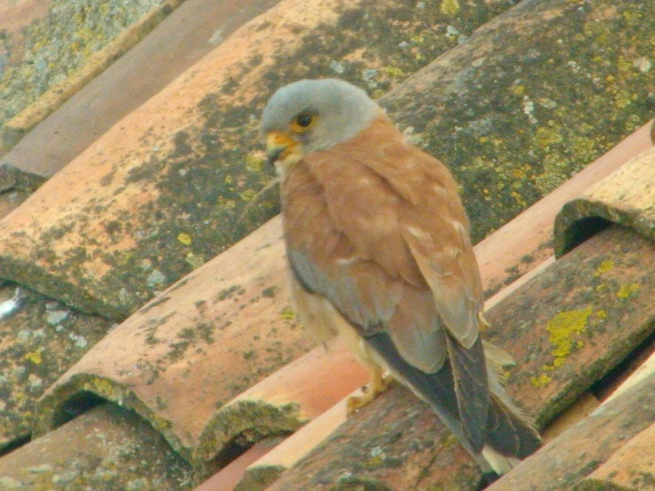
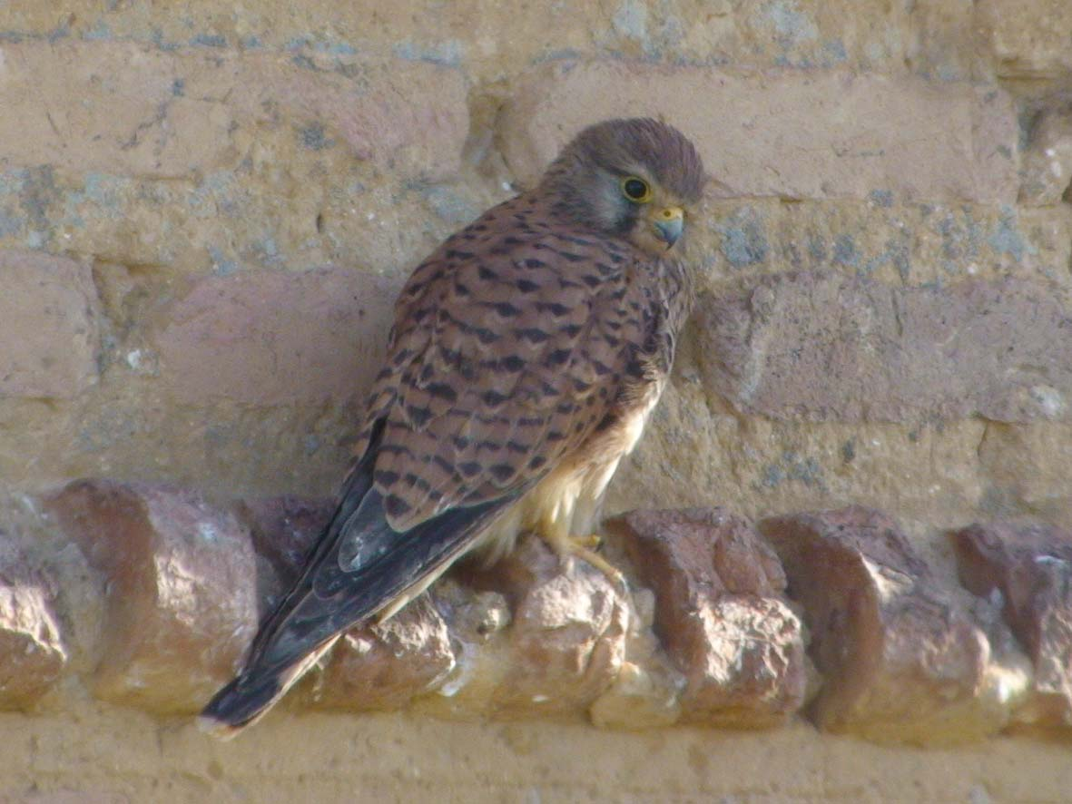
PAREDES DE NAVA
Naturaleza
La población de Avutarda (Otis tarda), con 779 ejemplares, tiene importancia regional (8% de la población de Castilla y León), nacional (4% de la española) e internacional.
La población de Cernícalo Primilla (Falco naumanni), con 33 parejas, tiene importancia internacional.
Imágenes tomadas de la página http://www.naturcampos.com/

Slide 20
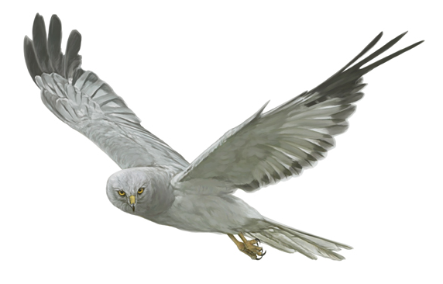
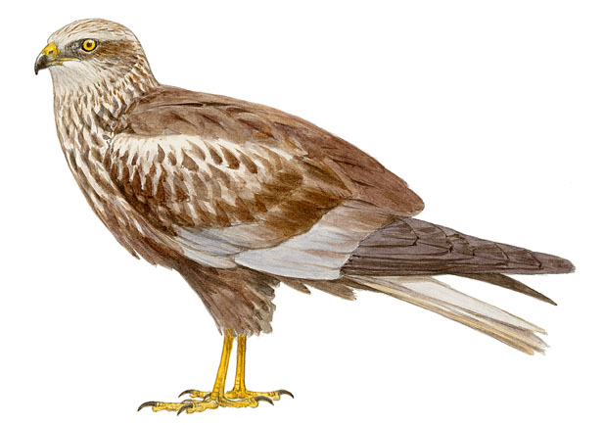
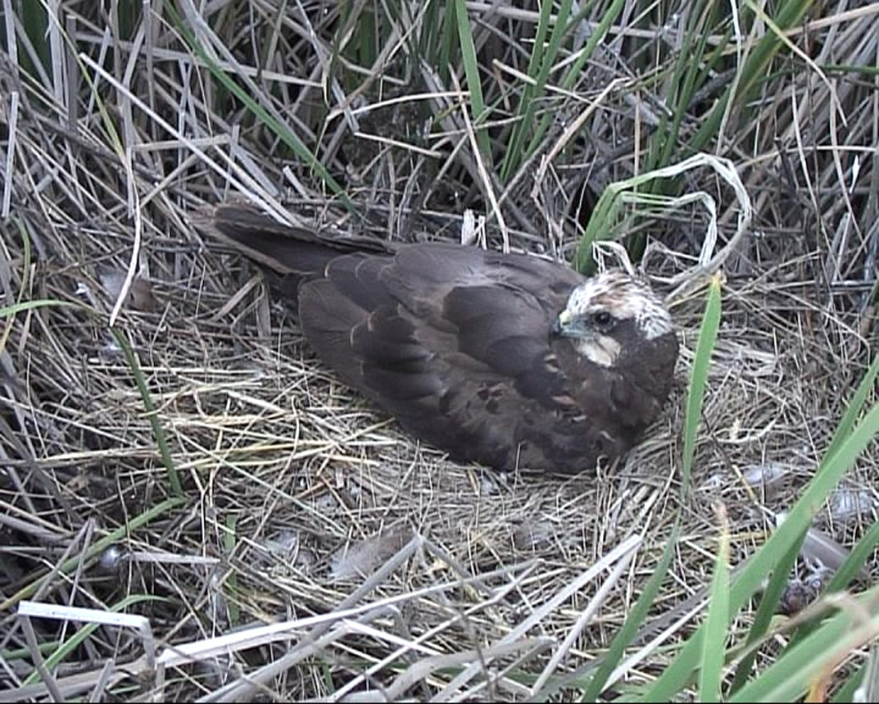
PAREDES DE NAVA
Naturaleza
La población reproductora de Aguilucho Pálido (Circus cyaneus), con 1-2 parejas, tiene importancia internacional.
Imagen tomada de: http://www.mdgaleote.com/
La población reproductora de Aguilucho Lagunero (Circus aeruginosus), con 20 parejas, tiene importancia a nivel regional (11% de la población total de Castilla y León) y nacional (4% de la española).
Imagen tomada de: http://www.seo.org/

Slide 21
ACTIVIDADES PREVIAS
Estas actividades están pensadas para alumnos de primer ciclo de secundaria
ACTIVIDAD 1:
Busca en Google Earth Paredes de Nava y varía el zoom y la posición para ver la Laguna de la Nava y el Canal de Castilla
ACTIVIDAD 2:
Pincha en el siguiente enlace y averigua cómo funciona el Canal de Castilla:
http://www.canaldecastilla.org/index.php?option=com_content&view=article&id=36&Itemid=53

Slide 22
ACTIVIDADES DURANTE LA VISITA
Estas actividades están pensadas para alumnos de primer ciclo de secundaria
ACTIVIDAD 1:
Observa las torres de las iglesias de San Juan y Santa María. Realiza un dibujo sencillo de ambas, destacando sus diferencias y sus semejanzas
ACTIVIDAD 2:
Fíjate en la cubierta de la torre de la iglesia de Santa Eulalia ¿De qué material está hecha? Realiza un dibujo representando dicha cubierta
ACTIVIDAD 3:
Realiza fotografías durante la visita por el Canal de Castilla.
ACTIVIDAD 4:
Realiza fotografías durante la visita a la Laguna de la Nava.

Slide 23
ACTIVIDADES POSTERIORES
Estas actividades están pensadas para alumnos de primer ciclo de secundaria
ACTIVIDAD 1:
Comparte las fotos realizadas durante el paseo por el Canal de Castilla
ACTIVIDAD 2:
Pincha en el siguiente enlace y escucha la música interpretada con el órgano de la iglesia de Santa Eulalia:
http://www.organosdepalencia.com/fichasOrganos/paredesdenava-santaeulalia.html
ACTIVIDAD 3:
Comparte las fotos realizadas durante el paseo por el Canal de Castilla y la laguna de la Nava. Para ello utiliza el twitter del instituto.

